Slide 1

“Haced todo lo que os diga”.

Slide 2
Este es el milagro más extraordinario realizado por Dios con el fin de salvarnos, donde se demuestra hasta donde llegó Dios en su amor por todos los pecadores, que somos, usted, y yo.
Para lograrlo utilizo una mujer humilde, pobre, sumisa, quizá la más ignorada, que se entregó en las manos de Dios, se dejo utilizar por el Espíritu Santo, en el momento que Dios la llamó.
¿Cómo lo hizo? Eso es lo que Dios quiere compartir con todos nosotros a través del estudio de su Palabra.

Slide 3


Frases memorables
”Haced todo lo que os diga”
Sin duda que esta es una de las frases más conocidas de la Biblia, por ser pronunciada por la persona que ocupó un papel muy importante en la vida de Jesús.
Quien las dijo fue mencionada repetidas veces por los profetas del A. testamento. Indudablemente que se trata de la “muy favorecida” virgen María.

Slide 4
“Haced todo lo que os diga”
En el contexto de estas palabras, encontramos el porqué, Dios la escogió, para que fuera el medio por el cual el Hijo de Dios se “hizo carne”.
En la orden que ella dio a los que “servían”, encontramos el secreto el porqué Dios la escogió para que fuera la Madre de Jesús. El secreto estaba en que, en cada detalle de su vida “hacia todo lo que él decía”.

Slide 5
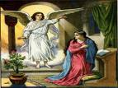
Tres años antes del año uno de nuestra era, (Lucas 1:26-28), nos cuenta que:
El ángel Gabriel fue enviado por Dios a una ciudad de Galilea, llamada Nazaret. A una virgen comprometida a casarse con un varón llamado José, de la casa de David.
El nombre de la virgen era María. El ángel entró donde ella estaba, y le dijo: “¡Alégrate, muy favorecida! El Señor está contigo”.

Slide 6
Dios conocía todos los detalles íntimos de la vida de María
Sabía que vivía en la ciudad de Nazaret.
Sabía que era virgen.
Sabía que estaba comprometida para casarse.
Sabía el nombre del novio.
Sabía que el novio era de la tribu de David.
Sabía el nombre de la virgen, se llamaba María.
El ángel entró donde ella estaba.

Slide 7
¿Cuál fue la reacción de María?
Lucas 1:29 nos dice que “Ella se turbó por sus palabras, y pensaba qué saludo era ese”.
Entonces el ángel de dijo: “¡No temas, María! Porque has hallado gracia ante Dios. “Ahora concebirás en tu seno, darás a luz un hijo, y lo llamarás Jesús.

Slide 8

“Será grande, y será llamado el Hijo del Altísimo.
Y el Señor Dios le dará el trono de su padre David. Reinará sobre la casa de Jacob para siempre, y su reino no tendrá fin” (Lucas 1:30-33).
Este era el cumplimiento de Génesis 3:15.
La mujer de la que habla allí, representa a la iglesia, y su “Descendiente” el Hijo del Altísimo, nuestro Salvador.

Slide 9
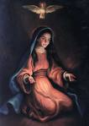
¿María había conservado su castidad?
Lucas 1:34.
Entonces María dijo al ángel: “¿Cómo será esto? Porque no conozco varón”. Note que ella tenía novio.
El ángel respondió: “El Espíritu Santo vendrá sobre ti, y el poder del Altísimo te cubrirá con su sombra. Por eso, el que ha de nacer será llamado Santo, el Hijo de Dios (vers. 35).

Slide 10
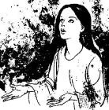
¿Cuál fue la respuesta de María al llamado de Dios?
Entonces María respondió: “Yo soy la sierva del Señor. Hágase en mí conforme a tu palabra”. Y el ángel se fue (vers.38).
Note la sumisión de María a la voluntad de Dios, ¿Porqué actuaba así?
Porque ella se había propuesto a hacer “todo lo que Dios dijera”.

Slide 11
¿Què sucedió cuando María aceptó el llamado de Dios?
Inmediatamente el Espíritu Santo entro en acción haciendo que María concibiera por el poder de Dios.
Sin romper su virginidad, el feto comenzó a formarse dentro de su vientre, ¿Cómo lo hizo? Yo no se, solo se que sucedió, simplemente porque Dios lo había dicho.

Slide 12
¿Sería que María tenía algún poder especial?
Note que esto sucedió, no porque en María existiera algún poder especial que la hiciera digna, sino por la gracia y el poder de Dios.

Slide 13
Entonces: ¿Què fue lo que hizo María?
Simplemente, María permitió que Dios la utilizara, si María no hubiera estado dispuesta ha hacer “Todo lo que Dios decía”, Dios hubiera buscado otra mujer, y el plan de salvación siempre se habría cumplido.

Slide 14

La palabra “gracia”, “favor”. Aparece por primer vez en la Biblia en (Génesis 6:8). Pero Noé halló “gracia "ante los ojos del Eterno.
Dios se complació por haber hallado en María a una mujer que se aproximaba tanto al ideal divino.
Ciertamente que María fue privilegiada por Dios al ser escogida para ser la madre de Jesús, el “Descendiente”.

Slide 15
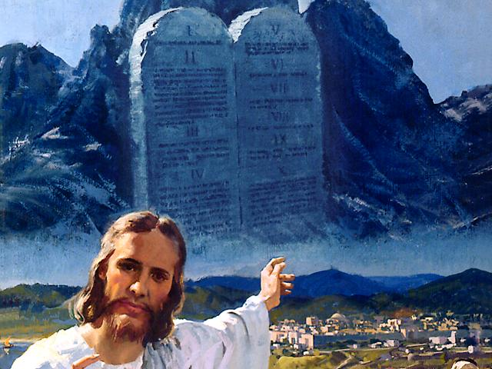
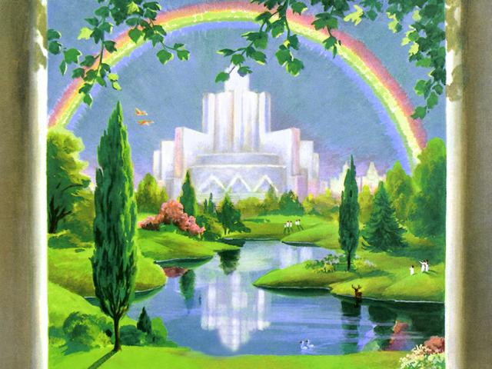

Haga “todo lo que El dice”
Él dijo: “Si me amáis, guardad mis Mandamientos.
Si usted quiere llegar allá, imite a María
Ella dijo: “Haced todo lo que Él os diga”

Slide 16
¿Què es “gracia?”
En teología cristiana se entiende por gracia divina o gracia santificante a un favor o don gratuito concedido por Dios para ayudar al hombre a cumplir los mandamientos.
En este sentido la “Gracia” tiene dos aplicaciones.
Somos escogidos por Dios para realizar algún propósito divino. y
Nos capacita para realizar ese “Propósito divino”.

Slide 17
“Haced todo lo que os diga”
Si María estuvo dispuesta durante toda su vida a “Hacer todo lo que Dios le pedía que hiciera”, en este caso en particular se demuestra su disposición a obedecer el mandato de Dios, así no entendiera plenamente el llamado, sin embargo dijo:
“Yo soy la sierva del Señor. Hágase en mí conforme a tu palabra”. Note que ella no dijo: “Conforme a mi parecer, sino conforme a “Tu palabra”.

Slide 18
¿En qué época recibió María el llamado?
María recibió el llamado 3 años antes del año uno de nuestra era, cuando el Nuevo Testamento no existía. Y Lucas lo cuenta sesenta y seis años después.
¿De dónde recibió ella los mandatos de Dios para obedecerlos?
1) Lógicamente que fue del Antiguo Testamento.
2) Indudablemente que la vida santa que ella llevaba fue el fruto de la enseñanza que recibió en el hogar de sus padres.

Slide 19

¿Què había dicho el sabio Salomón en el A. Testamento?
Proverbios 22:6.
“Adiestra al niño en el camino que debe seguir, y aunque sea anciano, no se apartará de él”.
Esta era la orden que Dios les había dado a los padres, y que indudablemente los padres de María lo habían hecho.
Sus padres le habían enseñado a orar y a obedecer a Dios.

Slide 20
Moisés les había dicho a los padres
“Escucha, Israel: El Eterno nuestro Dios. El Eterno es uno solo. “Amarás al Señor tu Dios con todo tu corazón, con toda tu alma y con todo tu poder”.
“Y estas palabras que te mando hoy, estarán sobre tu corazón. (El corazón de los padres). “Las repetirás a tus hijos, y hablarás de ellas cuando estés en casa o cuando vayas por el camino, al acostarte y al levantarte. “Las atarás a tu mano por señal, y las tendrás entre tus ojos como una marca en la frente. “Las escribirás en los postes de tu casa y en tus puertas” (Deuteronomio 6:4-9).

Slide 21

Sus padres cumplieron todas estas ordenes de Dios, y María iba creciendo, y se iba desarrollando tanto física como espiritualmente, y a medida que crecía bajo estas instrucciones de sus padres “Respetaba a su padre y a su madre, y guardaba el sábado” (Levítico 19:3).
Todo esto contribuyo para que ella, como muchos otros niños Israelitas fueran: “santos”, porque el “Eterno nuestro Dios es santo” (vers.1).

Slide 22
Ella era tan sumisa a las cosas de Dios que, aun cuando sus padres habían muerto, cuando escuchó el llamado para ser la madre de Jesús, inmediatamente dijo: “Yo soy la sierva del Señor. Hágase en mí conforme a tu palabra”.
¡Que bien haríamos nosotros con seguir su ejemplo!

Slide 23
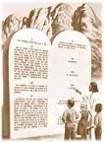
¿Què significa el llamado de Dios: “Sed santos”.
Apocalipsis 14:12.
“¡Aquí está la paciencia de los santos, los que guardan los Mandamientos de Dios y la fe de Jesús”.
Si la virgen María formaba parte de los “santos” era porque ella guardaba los Mandamientos de Dios, incluyendo el sábado.

Slide 24

¿Y como sabemos que ella guardaba el sábado?
Lucas 23:56.
Y vueltas, (del sepulcro) prepararon aromas y perfumes. Pero reposaron el sábado, conforme al Mandamiento.
El primer día de la semana (domingo), muy de mañana, las mujeres fueron al sepulcro, llevando los aromas que habían preparado; y otras mujeres con ellas (Luc.24:1).
Esto sucedió el viernes, Día de la preparación. Jesús, como su madre, también reposó el sábado en el sepulcro.

Slide 25
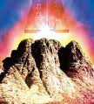
Note la extraordinaria obediencia de María a obedecer “Todo lo que él” ordenaba en su Santa Palabra.
Con el dolor en su corazón por la muerte de su Hijo, pero primero estaba la obediencia a los Mandamientos de Dios.
Aunque ella, más que nadie sabía que su Hijo era el salvador del mundo, el Mecías prometido. Guardó el sábado conforme “al Mandamiento” (Exo.20:8-11).
El que ahora era su hijo había dicho en el monte Sinaí, antes de encarnarse: “Acuérdate de santificar el sábado” y eso bastaba para obedecer (Exo.20:8).

Slide 26
¿Què habían dicho los profetas con relación a María?
“Por tanto, el Señor mismo os dará una señal: La virgen concebirá, y dará a luz un hijo, y se llamará Emanuel (Dios con nosotros Isaías 7:14). Esto lo anunció Isaías 686 años antes.
¿Cuál era la “señal”?
Que la “virgen” concibiera sin la intervención de un hombre, sino del Espíritu Santo.
Que diera a luz un hijo, y quedara “virgen”. como evidentemente sucedió.

Slide 27
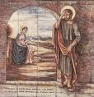
Embarazo único, en toda la historia de la humanidad, y la reacción d José
Mateo 1:18-19.
El nacimiento de Jesucristo fue así: María su madre estaba comprometida a casarse con José. Pero antes que se unieran, se halló en cinta por obra del Espíritu Santo.
19 Como José, su esposo, era justo, no quería difamarla. Por eso decidió dejarla secretamente.
Por más que María le explicaba a José, como había sido el asunto del embarazo, que era del Espíritu Santo, José no lo podía aceptar, y decidió no volver a visitarla.

Slide 28

Dios interviene para salvar la relación
Vers. 20 Pensando en esto, un ángel del Señor se le apareció en sueño, y le dijo: “José, hijo de David, no temas recibir a María por esposa, porque lo que ella ha concebido es del Espíritu Santo.
Dios siempre tiene la solución para todos los problemas.

Slide 29
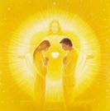
21 “dará a luz un hijo, y lo llamarás Jesús porque él salvará a su pueblo de sus pecados”.
24 Cuando José despertó del sueño hizo como el ángel del Señor le había mandado, y recibió a María por esposa (Mateo 1:18-24).
José no había creído en la palabra de María, pero cuando Jesús intervino, hubo una reconciliación.
En el corazón de José había una mezcla de gozo y arrepentimiento por haber dudado de la fidelidad de María, las cosas no eran como él pensaba, sino como María se las había contado. Por lo tato, él también necesitaba de un salvador.

Slide 30

¿A quienes cobijaba la salvación ofrecida por Jesús?
Ciertamente que cobijaba a Adán y todos sus descendientes, por cuanto: “todos pecaron, y están destituidos de la gloria de Dios” (Romanos 3:23).

Slide 31

¿Había alguno que estuviera exento de pecado?
La misma Escritura responde: “No hay justo, ni aun uno” (vers.10).

Slide 32

¿Esto quiere decir que también la virgen María estaba incluida?
Note que después de haber concebido del Espíritu Santo, cuando fue a visitar a su “parienta Isabel”,
Entonces Moría dijo: “Mi alma proclama la grandeza del Señor, y mi espíritu se goza en Dios, mi salvador” (Lucas 1:46-47).
Estos dos textos reflejan un canto de alabanza.
1) Mi alma proclama la grandeza del Señor.
2) Mi espíritu se goza en Dios mi salvador.

Slide 33
Note que María dijo: “Y mi espíritu se alegra en Dios mi salvador”.
María como todos los seres humanos, necesitaba la salvación. María tenía tanta necesidad de ser salvada de sus pecados como cualquier otro descendiente de Adán (Romanos 3:10,23).
Con estas palabras nos dice que nunca se le ocurrió que había nacido sin pecado, como muchos lo enseñan.

Slide 34
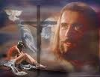
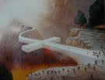
¿Después de pecar que hay que hacer para regresar al Padre?
Jesús dijo: “Yo Soy el camino, la verdad y la vida. Nadie viene al Padre, sino por mí” (Juan 14:6).
Note que Jesús dice: “Yo Soy el camino”. No dice “un camino, entre muchos, sino “Él” único camino de regreso al padre. Y todos incluyendo a María tenemos que acudir a Jesús para que nos lleve de regreso al Padre. ¿Porqué? Porque él fue el único que murió por nosotros, incluso por su madre.

Slide 35
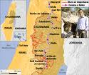
¿María era obediente a las leyes terrenales?
Lucas 2:1
En esos días Augusto César ordenó levantar un censo en todo el mundo.
4 Y José subió de galilea, de la ciudad de Nazaret, a Judea, a la ciudad de David, que se llama Belén, por cuanto era de la casa y de la familia de David. 5 para inscribirse con María, su esposa, que estaba encinta.

Slide 36

Incomparables designios de Dios
¿Quién movió el corazón de Augusto Cesar para realizar el censo?
¿Para qué tenía que suceder esto?
Miqueas 5:2.
“Pero tú Belén Efrata, pequeña entre los millares de Judá, de ti saldrá el que será Señor en Israel. Sus salidas son desde el principio, desde los día s de la eternidad”. Esto fue escrito 700 años antes.

Slide 37

¿Què sucedió estando María en Belén?
Lucas 2:6-7.
Cuando ellos estaban allí (en Belén), se cumplieron los días en que el niño había de nacer. Y dio a luz a su hijo primogénito.

Slide 38
Este pasaje de Miqueas, nos dice que “Sus orígenes (se refiere a la existencia de Jesús) son desde el principio, desde los días de la eternidad”.
Por lo tanto, María no es la madre de Dios, porque Jesús existe desde los días de la “eternidad”, ella fue el instrumento humano para que el “Verbo” se hiciera “carne” (Juan 1:14).
Para saber quién es el Verbo léase Juan 1:1-3.

Slide 39

¿Desde cuando dice Jesús que existía, desde que nació de María?
“Os aseguro: Antes de que Abrahán existiera, YO SOY” (Juan 8:58).
Y mucho antes de que Abrahán existiera, Moisés vio una zarza que ardía y no se consumía, dice que allí se le apareció el Ángel del Eterno (Éxodo 3:2).
¿Quién era este Ángel?

Slide 40


Cuando Moisés le pregunta por el nombre, le responde: “YO SOY EL QUE SOY” (Vers.14).
Por lo tanto, el YO SOY del Nuevo Testamento es el mismo YO SOY EL QUE SOY del Antiguo Testamento, y es el mismo Creador de (Génesis 1:1).
Porque sus salidas son desde el “Principio, desde los días de la eternidad”.
El Ángel de la zarza, que se identificó como el YO Soy, es el mismo Yo Soy del N. Testamento, Jesús, Creador del cielo y de la tierra.

Slide 41


María alabando a Dios dice: “Mi espíritu se alegra en Dios, mi salvador” Lucas 1:47).
¿Què es el salvador?
El ángel le dice a José: “Dará a luz un hijo, y lo llamarás Jesús, porque él salvará a su pueblo de sus pecados.
La Biblia nos dice que María. Como cualquiera de nosotros dependió de Jesús para salvarse.

Slide 42
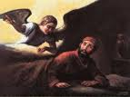
¿María hasta cuando fue virgen, hasta que murió?
Mateo 1:24-25
Cuando José despertó del sueño, hizo como el ángel del Señor le había mandado, y recibió a María por esposa.
25 Pero no la conoció hasta que dio a luz un hijo, y lo llamó Jesús. Esto nos indica que ambos esposos habrían mantenido relaciones conyugales.

Slide 43
¿Cuál fue el segundo milagro?
La Virgen María dio a luz a su Hijo en forma igualmente milagroso, sin romper su virginidad.
Pero este poder no radicaba en ella, sino en el poder maravilloso de Dios. Porque nada es “imposible” para Dios (Lucas 1:37).

Slide 44


Esto es contrario a lo que enseña la iglesia Católica, que María siempre fue virgen.
Para conservar la virginidad entre los sacerdotes de la iglesia católica se les prohibió casarse a partir del concilio de Nicea en el siglo IV, si lo hacen, es como un pecado, y en su lugar se les impuso el “celibato”, que ha traído nefastas consecuencias para la iglesia, como la pedofilia.
El Arzobispo de Miami, Mons. John Favalora, expresó su profunda decepción por el anuncio del sacerdote Alberto Cutié, más conocido como "Padre Alberto", de dejar la Iglesia Católica para unirse a los episcopalianos.

Slide 45
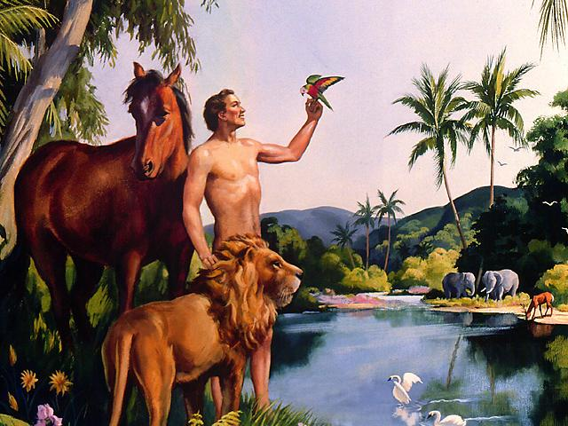
¿Quién y cuando instituyó el matrimonio?
Nótese que antes de que existiera el pecado, dijo Dios el Eterno: “No es bueno que el hombre esté solo. Le haré una ayuda idónea para él” (Génesis 2:18).

Slide 46

¿Quién realizó la primer cirugía del universo?
La Biblia dice que Dios “Lo durmió, y mientras dormía tomó una de sus costillas”, y de la costilla, “formó una mujer” (como se dice, hecha y derecha), y la trajo al hombre (vers. 21, 22).

Slide 47
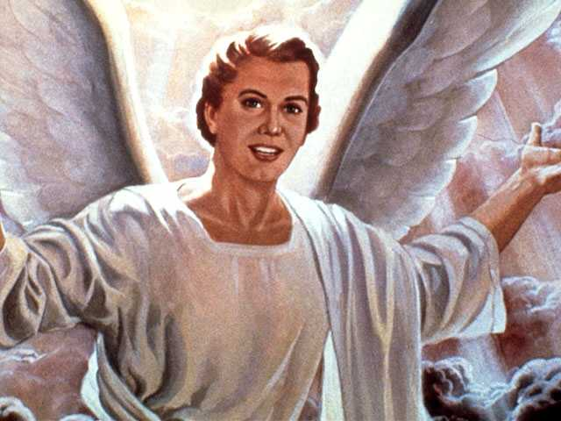
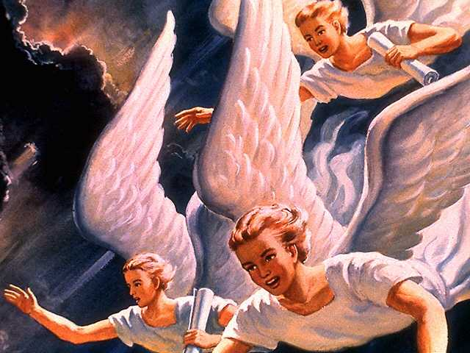

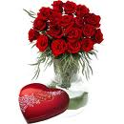
Y luego los bendijo Dios (es decir, el mismo Dios celebró el matrimonio, y después les dijo: Fructificad y multiplicaos.
Como testigos asistieron los ángeles.

Slide 48
¿Los sacerdotes elegidos por Dios eran casados o solteros?
Antiguo Testamento.
Aarón fue el primer sumo sacerdote puesto por Dios para ministrar en el Santuario, era casado Números 26:60.
Eleazar hijo de Aarón, quien le sucedió como sumo sacerdote, era casado Éxodo 6:25.
Finees hijo de Eleazar, fue casado, Números 25: 11-13.
Eli era casado 1samuel 1:3; 2:11; 4:19.

Slide 49
Sacerdotes en el N. Testamento
El sacerdote Zacarías padre de Juan Bautista era casado Lucas 1:5.
El apóstol Pedro era casado Marcos 1:30.
El apóstol Pablo dice que los “Obispos”, deben ser “esposos de una sola mujer” (1 Tom.3:2).

Slide 50
Note que el mismo Dios le dice a José por medio de un ángel: “No temas recibir a María por esposa” (Mateo 1:20).
Pero no le hace ninguna recomendación concerniente a no tocarla, ¿Porqué?
Porque el matrimonio lo constituyó Dios con dos propósitos.
Con el fin de que el hombre “no este solo”. Y
Para que “fructificara” y se “multiplicara”.

Slide 51

No olvidemos las palabras de María.
“Haced todo lo que os diga”
Por lo tanto, ella hacía todo lo que Dios había ordenado
Si el matrimonio, que implicaba tener una familia, hubiera sido una ofensa para Dios, ella no se hubiera casado.

Slide 52
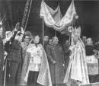


María y la Biblia
1) No dice quienes eran sus padres.
2) No dice donde nació.
3) No se menciona.
Iglesia y los dogmas
1) Hija de Joaquín y Ana.
2) Nació en Jerusalén.
3) Cuando cumplió 3 años la dejaron en el templo.
La iglesia, tradición y dogmas que los conduce a María
María estudiaba solo la Biblia , y esta la conducía a Jesús Juan 5:39.

Slide 53
4) No se menciona este voto.
5) La Escritura guarda total hermetismo al respecto, por el contrario, los apóstales siempre exaltan a Jesús.
4) Hizo voto perpetuo de guardar su pureza virginal. Tenía 12 años, y a esa edad se les permitía a las jóvenes hacer votos valederos.
5) Seguidamente se elogian las virtudes de María.

Slide 54
Fisonomía Exterior de María
El gran Padre y Doctor de la Iglesia, San Ambrosio, dice a este respecto:
"Era la Virgen María de alma prudente y corazón blando y humilde, grave y parca en el hablar, aficionada a lecturas santas, modesta en sus palabras, muy atenta a lo que hacía, y buscando en todo siempre agradar a Dios y no a los hombres.
A nadie molestó jamás, a todos quiso bien, y tuvo particular respeto y reverencia a los mayores.

Slide 55
Nada duro o provocativo había en sus ojos o en su mirar; nada de atrevido o inconsiderado en sus palabras; y en sus acciones, nada que no fuese de todo punto digno y decoroso.
Sus gestos y su andar, nada tenían de ligero, suelto o petulante, antes bien, procedía con todo orden y compostura, de suerte que, la modestia y continente exterior de su persona eran como un bello reflejo de su alma, y podía servir como acabado ejemplar de toda probidad.

Slide 56
Era Ella la mejor guarda de sí misma, y tan apacible en su andar, en sus palabras y ademanes, que con sus pasos y movimientos, más que avanzar en el camino parecía adelantar en la virtud. Cuando hacía esta Virgen modestísima, podía tomarse como regla de buen proceder y de virtud.
Los Desposorios
Dos años después de muertos sus padres y siendo ya de catorce años, quisieron los sumos sacerdotes que tomase esposo, más Ella rehusó esto terminantemente por su amor a la pureza y promesa virginal; pero por providencial manifestación de Dios aceptó, previo voto mutuo de castidad, a San José por compañero, con el cual se desposó y se fue a vivir a Nazaret, pequeña aldea donde se ejercitó en la oración y la contemplación.

Slide 57
¿Cuándo fue que María se “halló en cinta del E. Santo”, antes de casarse, o después de casarse?
La Biblia dice que María estaba “comprometida a casarse con José”. Pero antes que se unieran (en matrimonio), se halló encinta por obra del Espíritu Santo” (Mateo 1:18). Lo que quiere decir es que todavía no se habían casado.
Durante el periodo de los esponsales, o del compromiso, los novios eran legalmente considerados como marido y mujer, aunque no Vivian juntos (Léase Deut. 23:21-23).

Slide 58
Dogma
Biblia
Dice que María se “desposó con José y se fue a vivir con él a Nazaret”.
Mateo1:18-24).Dice: “Pero antes que se unieran (en matrimonio), se halló encinta por obra del Espíritu Santo”.
¿A quién le cree usted, al dogma o a la Palabra de Dios?

Slide 59
Dogma
Biblia
Según el dogma de la iglesia Católica, que enseña que la virgen María hiso voto de guardar su “pureza virginal”.
Mat.1:25.
Pero no la conoció hasta que dio a luz un hijo, y lo llamó Jesús.
“Conocer”, quiere decir tener relaciones maritales con su esposa (Léase Génesis 4:25).

Slide 60

Tener relaciones maritales con su esposo era un acto totalmente legal, pues estaba de acuerdo con el plan de Dios para complementar la felicidad de los esposos y la multiplicación de la especie humana (Gèn.1:28).

Slide 61
Por lo tanto, si es como lo enseña el dogma de la iglesia Católica, que la virgen hizo “voto de pureza y promesa virginal; pero por providencial manifestación de Dios aceptó casarse con José, previo voto mutuo de castidad, claramente se nota que ese voto lo rompió, y ya no siguió siendo virgen, lo cual es una contradicción con la enseñanza de la iglesia.

Slide 62
La Iglesia Católica enseña en los dogmas
Dogmas
La misión salvadora de la Virgen no terminó en el momento de la Asunción,
sino que Ella sigue intercediendo por nosotros.
Por eso es que en la Iglesia es invocada con muchos títulos, el de Abogada, Auxiliadora, Socorro, Mediadora.
Biblia
Mateo 1:28. Lo llamarás Jesús, porque él salvará a su pueblo de sus pecados.
Hechos 4:12. Pedro dice: “En ningún otro hay salvación, porque no hay otro Nombre bajo el cielo, dado a los hombres, en que podamos ser salvos”.
Heb.9:24. Cristo se presenta por nosotros ante Dios.
Heb.9:15. Cristo es Mediador.
1 Juan 2:1 Cristo es Abogado.

Slide 63
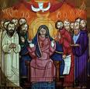
El dogma de la Asunción
Hechos 1:14, es donde se menciona a María por ultima vez en la Sagrada Escritura. Y note que ella no ocupaba un sitio sobresaliente entre los apóstoles, se la menciona en tercer lugar (Hechos 1:13-14).
Apóstoles.
2) Las mujeres.
3) María.
Note que la iglesia Católica coloca a María al centro de los apóstoles el día de Pentecostés.
4) Los hermanos de Jesús.

Slide 64

En todo el relato histórico de la iglesia primitiva los apóstoles nunca mencionan a María como necesaria para obtener la salvación.
Mas bien en todos sus escritos exaltan a Jesús como el único Salvador, Pontífice, y quien Intercede por nosotros.
Por eso María dijo: “Mi alma proclama la grandeza del Señor, y mi espíritu se alegra en Dios, mi Salvador” Luc.1.46-47).

Slide 65
Si María hubiera ocupado un lugar tan importante en la dirección de la iglesia primitiva como el que se le da hoy, ¿no creen usted que los escritores del Nuevo Testamento lo hubieran registrado, como también el de la Asunción.

Slide 66
¿Hay asunciones registradas en la Biblia?
Pero el Nuevo testamento en ninguna parte menciona la Asunción de María, si esto hubiera sucedido, indudablemente que Dios lo hubiera registrado, Como si registra los siguientes cinco casos.
1) Enoc. Quien “Desapareció, porque Dios se lo llevó” (Génesis 5:24).
2) Elías. Quien “Subió al cielo en un torbellino” (2 Reyes 2:11).
3) Moisés. Fue sepultado (Deut.34:5-6), Lo resucita (Judas 9), Y aparece con Jesús y Elías en el Monte de la transfiguración (Mateo 17:1-3).

Slide 67
"Moisés experimentó la muerte, pero Miguel vino y le dio vida antes de que su cuerpo viera corrupción. Primeros Escritos p.164 (Versión en Ingles)
Satanás trató de apoderarse del cuerpo, reclamándolo como suyo; pero Miguel resucitó a Moisés y le llevó al cielo. Primeros Escritos p.164 (Versión en Ingles).

Slide 68

Sin duda que usted dirá: ¡Eso es mentira, porque la Biblia no dice que Moisés resucito!
Pregunta
Si Moisés no resucito: ¿Cómo explica usted que estuviera en el Monte de la transfiguración, hablando con Jesús y Elías?
¿Si Deuteronomio 34:5-6, dice que moisés murió…Y que Dios lo enterró?
Cuando Cristo venga en gloria los “muertos en Cristo resucitarán primero” (1 Tes.4:16). Por lo tanto, si Moisés no resucito, entonces ¿Quién era el que estaba con Jesús en el monte? Ciertamente que era Moisés (Léase vers.4).

Slide 69
4) Mateo 27:52. Dice: “e abrieron los sepulcros de muchos santos que habían muerto, (vers.53) después que Jesús resucito. Salidos de los sepulcros fueron a la ciudad santa, y aparecieron a muchos”.
Después que Jesús resucito. Salmo 68:18. Dice: “Subiste a lo alto, llevaste cautivos”. (Efesios 4:8) lo confirma diciendo: “Cuando subió a lo alto, llevó cautivos consigo).

Slide 70
Estos resucitados, y que luego fueron glorificados, son los 24 ancianos que aparecen rodeando el trono de Dios (Apoc.4:4), con vestidos blancos símbolo de justicia (Apoc.3:4, con coronas de oro que son emblemas de victoria (Apoc.2:10).

Slide 71
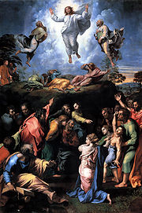
5) Hechos 1:9.
Después de decir esto, Jesús fue elevado a la vista de ellos, y una nube lo ocultó de sus ojos.
Desde Hechos 1:15 hasta Judas 25, el centro de la predicación de todos los apóstoles se centraba en Jesús como el único medio de salvación.

Slide 72
Note lo que dice la iglesia Católica
Dogma
La Biblia
La Iglesia coloca la piedad hacia la Santísima Virgen como un elemento primordial del culto cristiano. Ella es honrada con un culto especial.
Deuteronomio 6:5.
“Amarás al señor tu Dios con todo tu corazón, con toda tu alma y con todo tu poder”.

Slide 73
Desde los tiempos más antiguos, se le venera como “Madre de Dios”. Sabemos que el dogma fue declarado en el Concilio de Éfeso celebrado del 22 de Junio al 16 de julio del 431 d.C.
Este concilio proclamó esta verdad de fe porque el pueblo cristiano estaba ansioso de que se les definiera.
La Palabra de Dios debe estar por encima de todo concilio humano, así este dirigido por los hombres más importantes de la tierra.
“En vano me honran, enseñando como doctrinas, mandamientos de hombres” (Marcos 7:7).

Slide 74
Una vez que fue declarado, todo el pueblo salió a la calle para celebrarlo, con velas encendidas y gritaban: Santa María, Madre de Dios, ruega por nosotros los pecadores...... ¿Les parece conocido? Pues, si, de ahí se formó la segunda parte del Ave María.

Slide 75
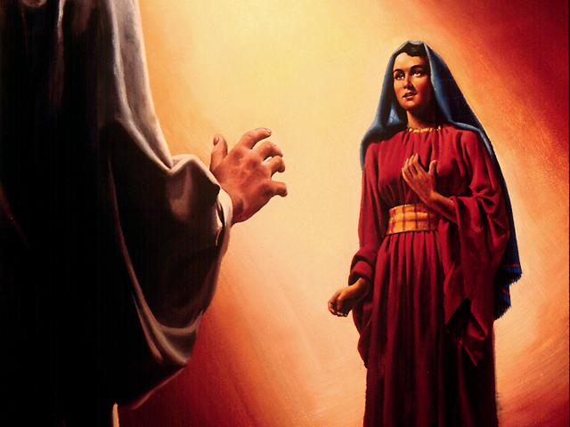
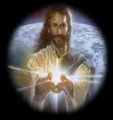
A partir de entonces, los fieles se acogen a su protección en peligros y en sus necesidades.
Note que la iglesia enseña a sus fieles a acudir a María para que les ayude en sus necesidades.
Mientras que el apóstol Pedro nos dice: “Echad todo vuestra ansiedad sobre él, porque él cuida de vosotros (1 Pedro 5:7). Siempre que leamos la Santa Biblia, ella dirige nuestra mirada es a Jesús (Leer hebreos 11: 2).

Slide 76

En la iglesia, María ocupa la posición que solamente le corresponde a Jesús
Dogma
La iglesia dice María es nuestra Mediadora, nuestra intercesora. Ella intercede por cada uno de nosotros, por cada hombre porque quiere que la gracia salvadora de Cristo no quede sin frutos, ya que Ella nos ama como hijos suyos y Jesús la escucha siempre, tal como lo hizo durante su vida terrena.
Biblia
Pero la Biblia dice que Jesús es nuestro Mediador, nuestro Intercesor (Hebreos 7:25.

Slide 77

La iglesia ha colocado a María como Intercesora, Mediadora, Abogada y Salvadora. Todos estos títulos solamente los tiene Jesús. (Léase hechos 4:12).

Slide 78

¿Què Mandamientos se están violando con estos dogmas?
La iglesia continúa diciendo: Todos debemos de acostumbrarnos a detenernos, un momento, ante una imagen de la Virgen al levantarnos y al acostarnos cuando menos, para saludarla o platicarle algo, o pedirle su ayuda, o para darle las gracias por algo.
Primer Mandamiento: “No tendrás otros dioses fuera de mí” (Exo.20:3).
Segundo Mandamiento: “No te harás imagen….. (Exo.20:4-6).
Por. Mandamiento.
Sdo. Mandamiento.
Léase Santiago 2:10-12.

Slide 79
¿A quien dice la Biblia que debemos orar, a María o a Dios?
Dogma
Biblia
Todos debemos de acostumbrarnos a detenernos, un momento, ante una imagen de la Virgen al levantarnos y al acostarnos cuando menos, para saludarla o platicarle algo, o pedirle su ayuda, o para darle las gracias por algo.
Mat.6:9.
Vosotros, pues, oraréis así: “Padre nuestro que estás en los cielos, santificado sea tu nombre”.
Juan 14:13.
Y todo lo que pidiereis al Padre en mi nombre, yo lo haré, para que el Padre sea glorificado en el Hijo.

Slide 80
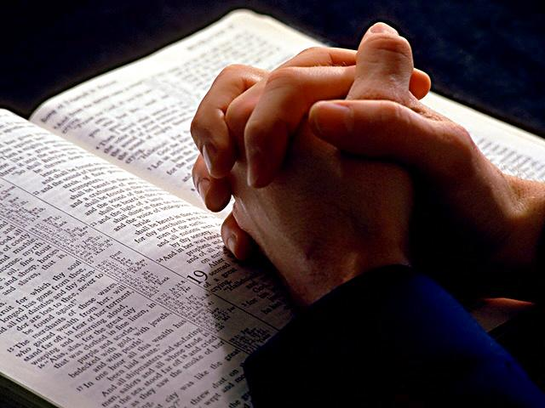
Ejemplo de oraciones Bíblicas
Los que formaban parte del pueblo de Dios nunca dirigían sus oraciones a otro ser que no fuera Dios.
Antiguo Testamento.
El criado de Abrahán. Génesis 24:11-14.
Daniel. 9:3-19; 6:10. Y muchos ejemplos más.
Nuevo Testamento.
Los apóstoles. Hechos 1:24.25.
Pedro y Juan. Hechos 4:24-31. Y muchos ejemplos más.

Slide 81

¿Cual será la gran prueba en los últimos Días de este mundo?
Como fue en los días de Daniel, que fue arrojado al foso de los leones (Daniel 6:7, 10, 16), y sus compañeros al horno de fuego, por no orar y adorar a otro que no fuera Dios, Daniel 3:12.
Apocalipsis 14:7.
El ángel decía a gran voz: “¡Reverenciad a Dios y dadle honra, porque ha llegado la hora de su juicio! Y Adorad al que hizo el cielo y la tierra, el mar y las fuentes de las aguas”. Así muchos serán torturados por no adorar la “imagen de la bestia”(Apoc.13:15).

Slide 82
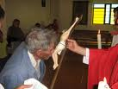
Un ángel, Pedro, Pablo y Bernabé se niegan a recibir “reverencia”, o ser “adorados”.
Así como ningún concilio terrenal por importante que sea, tiene autoridad para ordenar dogmas, de la misma manera, ninguna persona de la iglesia, o ser celestial es digno de recibir “reverencia”, o ser “adorado”, sino Dios.

Slide 83

Apoc.19:10.
Yo (Juan) me postré a sus pies para adorarlo. Y él me dijo: “No hagas eso. Yo soy siervo como tú y como tus hermanos que se atienen al testimonio de Jesús. ¡Adora a Dios! (Léase Apoc.22:8).

Slide 84
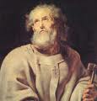
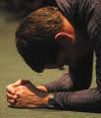
Hechos 10:25-26.
Cuando Pedro entraba, salió Cornelio a recibirlo, y postrándose a sus pies, adoró. 26 Pedro lo levantó, diciendo: “Levántate, que yo también soy hombre”.

Slide 85
Hechos 14:13-15.
Y el sacerdote de Júpiter, trajo toros y guirnaldas ante la puerta, y junto con la gente quería ofrecerles sacrificios (a Pablo y Bernabé). 14 Al darse cuenta los apóstoles Bernabé y Pablo, rasgaron su ropa, y se levantaron al gentío, dando voces. Les dijeron:
“Varones, ¿Por qué hacéis esto? Nosotros también somos hombres semejantes a vosotros, que os anunciamos que de estas vanidades os convirtáis al Dios vivo, que hizo el cielo y la tierra, el mar y todo lo que hay en ellos”. 18 Con estas palabra, apenas pudieron impedir que les ofrecieran sacrificios.

Slide 86
¿Què es lo que nos quiere decir el apóstol Pablo?
Lo que nos quiere decir es, que si una persona le rinde “reverencia”, “honra” o “adora” a otro ser que no es Dios, es porque no está convertido.
Después de leer los ejemplos del ángel, de Pedro, Pablo y Bernabé, ¿cuan creé usted que sería la actitud de María, si estuviera viva hoy?
Recordemos sus palabras:
“Haced todo lo que él os diga”

Slide 87
Finalmente el dogma de la iglesia dice:
Cuida tu fe!
Ten siempre a María presente en tu vida.
María es nuestra Abogada, tengámosla siempre presente.
Mientras que Dios dice que para conservar la fe tenemos que mantener siempre “Puestos los ojos en Jesús, el autor y consumador de la fe” (hebreos 12:2).
Lo que hemos aprendido de lo que dice la Palabra de Dios es que, la misión encomendada por Dios a la virgen María fue, que a través de ella, el Hijo de Dios tomara la forma humana ,no más.

Slide 88
¿María Tuvo más hijos?
Este es un tema que ha despertado controversia, para responder esta pregunta, dejemos que la misma Biblia nos lo diga.
Lucas 2:41-42.
Los padres de Jesús iban todos los años a la fiesta de la pascua. Note que los menciona a ellos solos, los “padres”.
42 Cuando él (Jesús), tuvo doce años, subieron a Jerusalén a la fiesta de la pascua.
¿Quiénes subieron?
José, María y Jesús.

Slide 89
Allí en la fiesta, el niño se les extravía, pero resulta que los extraviados eran ellos, los padres.
Cuando le hallaron en el templo, su madre dijo: “He aquí, Tu padre y yo te hemos buscado con angustia” (vers.46-48).
Verso.51. Entonces descendió con ellos (José y María) a Nazaret, y estaba sujeto a ellos, sus padres.
Hasta aquí encontramos a María con José, a José no se lo vuelve a mencionar en la Escritura, lo que indica que en este lapso, cuando Jesús tenía 12 años hasta cuando tenía 30, José murió.

Slide 90
Cuando Jesús estaba crucificado, y vio a su madre con su corazón quebrantado de dolor, y al discípulo que él amaba, dijo: “Mujer, ahí tienes a tu hijo”. Y después dijo al discípulo: “Ahí tienes a tu madre”. Y desde aquella hora el discípulo la recibió en su casa (Juan19:26-27).
Si María hubiera tenido más hijos, ¿Por qué tendría Jesús que dejar a su madre a cargo de Juan?

Slide 91
¿Entonces los hermanos de Jesús quienes eran?
Mateo 13:55-56.
¿No es este el hijo del carpintero? ¿No se llama su madre María, y sus hermanos Santiago, José, Simón y Judas? “¿No están todas sus hermanas con nosotros?”.

Slide 92
El termino “hermano” en el N. Testamento
En el griego Koiné, en que se escribió el Nuevo Testamento, el término podía tener un sentido más amplio.
En el Nuevo Testamento, el término se usa en sentido literal solo con el significado de "hermano" o "medio hermano". El cual se aplica en dos sentidos.
1) En sentido literal, se emplea para hacer referencia a un hermano consanguíneo, carnal (los dos progenitores en común) o medio hermano (un solo progenitor en común).

Slide 93
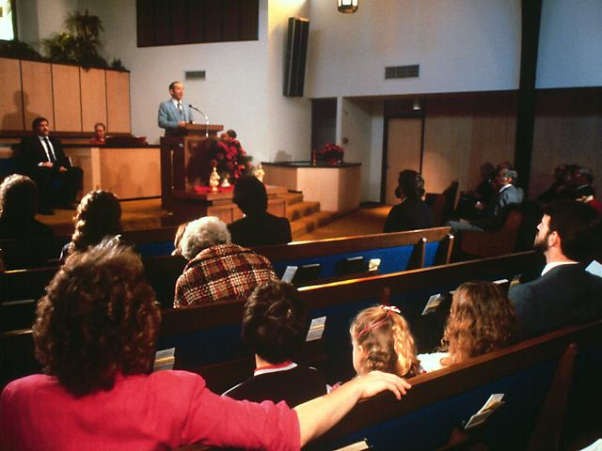
2) En sentido figurado, la palabra se utiliza para hacer referencia a relaciones personales que no son de parentesco:
En este sentido, se identifica como hermanos a los seguidores de Jesús (Marcos 3:35).
Que tienen la misma fe.

Slide 94

¿Cuál era el termino “hermano” en el A. Testamento?
Génesis 13:8
Entonces Abrahán dijo a Lot: “No haya altercado entre tu y yo, entre tus pastores y los míos, porque somos hermanos”. Cuando en realdad Lot era sobrino (Génesis 11:27;31).

Slide 95
Josué 14:8.
“Pero mis hermanos, los que habían subido conmigo (a reconocer la tierra de Canaán), desalentaron el corazón del pueblo”.
¿Quiénes eran estos “hermanos” de Caleb?
Eran parientes lejanos, todos descendían de Jacob. Representaban a las doce tribus de Israel. Léase Números 13:1-15.

Slide 96
De acuerdo a lo que nos dice la Escritura, estos “hermanos de Jesús” eran hijos de José, de un matrimonio anterior, lo que quiere decir que cuando se caso con María, era viudo, y “justo”.

Slide 97
¿Se perjudica la imagen de María si hubiera tenido más hijos?
¿Què hubiera pasado si María hubiera tenido otros hijos fuera de Jesús?
No hubiera pasado nada, recuerde que Dios había dicho: “Él salvará a su pueblo de sus pecados” (Mat.1:21).
Nuestro salvador no eran sus hermanos Santiago, José, Simón o Judas, ni ninguna de sus hermanas, como tampoco su madre María. Nuestra fe debe apoyarse es en Jesús “Autor y consumador de la fe” (Hebreos 12:2).

Slide 98

¿Dónde murió María.
La iglesia Católica dice:
El primero que parece dudar de esto fue San Epifanio, aunque, como él mismo dice, no se atreve a decir ni que sí ni que no.
Ya en el siglo IV existía la tradición según la cual la Virgen no murió sino que subió a los cielos sin morir. Esta tradición ha tenido seguidores en diversos momentos de la historia eclesiástica.

Slide 99
Sin embargo, según G. Alastruey ('Tratado de la Virgen Santísima', BAC, Madrid 1945, pp. 405 y siguientes), para sólo citar uno de los más relevantes mariólogos, la verdadera doctrina (que debe tenerse 'como teológicamente ciertísima') es que la Virgen María murió verdaderamente.
Esta es la sentencia más firme y que tiene el aval de una segura tradición tanto latina como griega, incluso con autores ortodoxos (San Agustín, San Juan Damasceno, San Andrés de Creta, San Juan de Tesalónica, Nicolás Cabasilas, etc.). En cuanto a San Epifanio, hay que tener en cuenta que no niega la muerte sino que solamente afirma que sobre esto nada dice la Escritura.

Slide 100
Argumentos a favor de Éfeso:
La residencia de María en Éfeso se basa en las siguientes pruebas:
1. En un pasaje de la carta sinodal del Concilio de Éfeso (del año 431), se puede leer: "Por esta razón también Nestorio, el instigador de la herejía impía, cuando hubo llegado a la ciudad de los efesios, donde Juan el Teólogo y la Virgen Madre de Dios Sta. María, alejándose por su propia voluntad de la reunión de los santos Padres y Obispos..."

Slide 101
Dado que S. Juan había vivido en Éfeso y había sido enterrado allí (2), se ha deducido que la elipsis de la carta sinodal significa bien "donde Juan... y la Virgen...María vivieron" o bien "donde Juan...y la Virgen...María vivieron y están enterrados".
2. Bar-Hebraeus o Abulpharagius, un obispo jacobita del siglo XIII, relata que S. Juan se llevó consigo a la Bienaventurada Virgen a Patmos, después fundó la Iglesia de Éfeso y enterró a María en un lugar desconocido (3).

Slide 102
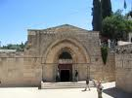
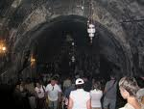
Lugar donde presumen fue enterrada María en Éfeso.
A este lugar acuden miles de personas diariamente, de todo el mundo, a rendirle culto a María.

Slide 103
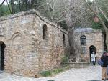
3. Benedicto XIV (4) afirma que María siguió a S. Juan hasta Éfeso y allí murió.
4. La residencia temporal y la muerte de María en Éfeso están apoyadas por escritores tales como Tillemont (6), Calmet (7), etc.
5. En Panaya Kapolu, en una colina a unas nueve o diez millas de Éfeso, se descubrió una casa, o más bien sus restos, en la que se supone que vivió María. La casa fue buscada y hallada siguiendo las indicaciones proporcionadas por Catharine Emmerich en su vida de la Bienaventurada Virgen.

Slide 104
6. La distancia hasta la ciudad de Éfeso da lugar a una suposición contraria a que fuera la casa del apóstol S. Juan. Finalmente, la concordancia entre las condiciones de la casa en ruinas de Panaya Kapolu y la descripción de Catharine no prueban necesariamente la verdad de su afirmación en cuanto a la historia del edificio (10).

Slide 105
La iglesia Católica dice:
La palabra 'dormición', que se usa principalmente en la Iglesia griega no debe llevarnos a confusión pues significa la muerte de la Virgen María.
Las razones teológicas que se dan al respecto son:
1) Convenía que María, para conformarse con su Hijo, padeciera la muerte, y así por la muerte pasara a la gloria, a fin de que no pareciera de mejor condición la Madre que el Hijo.

Slide 106
2) La verdad de la Encarnación se corrobora más por la muerte de María; pues si convenía que Cristo muriera para confirmar la fe de la Encarnación, y así no se dudara de que era hombre verdadero, igualmente convenía que muriera su madre, para que no se pensase que había nacido de mujer inmortal.
3) Además la Virgen fue constituida por Dios cooperadora en la obra de la Redención humana. Mas porque la obra de la redención del género humano se llevó a cabo por la muerte de Cristo, así convenía que la Virgen se asociara a su muerte.

Slide 107
Si aparece en la Biblia, hay que aceptarlo
¿Quiénes son los únicos que menciona la Biblia de los seres humanos que están en el cielo?

Slide 108

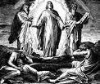
Elías.
2 Rey.2:11.”Elías subió al cielo en un torbellino de fuego.
2) Moisés.
Judas 9. El ángel Miguel contendía con el diablo, por el cuerpo de Moisés. Lo resucitó y lo llevó al cielo

Slide 109

Quizá usted dirá: “eso es mentira, porque allí no dice que Moisés resucitó y ascendió al cielo”. Eso es cierto.
¿Si Deuteronomio 34:5-6. dice que Moisés murió, y Dios lo enterró en el monte Nebo?
¿Cómo explica usted que Moisés estuviera en el monte de la transfiguración, hablando con Jesús y Elías, aproximadamente 1435 años después?
Por lo tanto, la única explicación valida, es que Dios lo resucitó, y lo llevó a cielo.

Slide 110


3) Enoc.
Génesis 5:24. Camino, pues, Enoc con Dios, y desapareció, porque Dios se lo llevó.
4) Santos, cuando Jesús resucitó
Mateo 27:52-53. Cuando Jesús murió, se abrieron los sepulcros de muchos santos que habían muerto. Y después que Jesús resucitó. Salidos de las tumbas aparecieron a muchos.

Slide 111
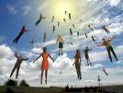

A estos santos resucitados Jesús los llevó al cielo como primicias.
Jesús.
Hechos 1:9.
Después de decir esto, Jesús fue elevado a la vista de ellos, y una nube lo ocultó de sus ojos.
Después de resucitar, Jesús ascendió al cielo con las primicias, y por la tarde se presentó a sus discípulos (Juan 20:17-19).
Y cuarenta días después de haber llevado las primicias, asendio a los cielos, y después vendrá por su iglesia, según su promesa.

Slide 112
¿Porqué Dios no registró la asunción de María?
Porque sencillamente no sucedió, lo que la iglesia Católica dice sobre esto, como ella misma lo reconoce, son dogmas extraídas de la tradición

Slide 113
¿Por qué razón Dios no registró ni su muerte ni el lugar de sepultura?
Porque Dios sabía que los hombres la iban a idolatrar, tanto a ella como los lugares donde hubiera pasado su existencia y su muerte.
Esa es la razón por la cual la Biblia no registra ni una palabra, ¿Què pasó con María, donde vivió, donde murió ni donde la enterraron?
Lo mismo sucedió con Moisés. Deuteronomio 34:6. dice: “Y hasta hoy ninguno conoce su sepulcro”.

Slide 114
Deseo que este tema haya sido de bendición para su vida espiritual, si desea más información, no dude en escribir al correo “todoesjesus @hotmail.com temas de fe”.

